Slide 1

抽奖彩票假说: 寻找稀疏，可训练的神经网络
The Lottery Ticket Hypothesis: Finding sparse, trainable neural networks
汇报时间：2019年6月 汇报人：刘丽锋
Notes:
大家下午好，我今天给大家分享的论文: The Lottery Ticket Hypothesis: Finding sparse, trainable neural networks
中文是，抽奖彩票假说: 寻找稀疏，可训练的神经网络。

Slide 2
01
Introduction
目 录
02
Algorithm
03
Experiment
CONTENTS
04
Discuss
05
Future
Notes:
我们这个PPT将会分成以下几个模块来讲。
背景资料， 假设部分
算法: 展示内容
实验内容： lenet， conv 2、4、6 ， resendet/VGG

Slide 3
Introduction
01
Part 1 Background For Model Compression
Part 2 Algorithms For Model Compression
Part 3 Abstract for this paper

Slide 4
Introduction
必要性:在许多网络结构中，如VGG-16网络，参数数量1亿3千多万，
占用500MB空间
可行性:论文<Predicting parameters in deep learning>提出,其实在很多深度的神经
网络中存在着显著的冗余
理论基础
最终目的: 减小模型，加速训练
Notes:
复杂的模型固然具有更好的性能，但是高额的存储空间、计算资源消耗是使其难以有效的应用在各硬件平台上的重要原因。为了解决这些问题，许多业界学者研究模型压缩方法以最大限度的减小模型对于计算空间和时间的消耗。
必要性： 在许多网络结构中，如VGG-16网络，参数数量1亿3千多万，占用500MB空间，需要进行309亿次浮点运算才能完成一次图像识别任务。
可行性: 论文<Predicting parameters in deep learning>提出，其实在很多深度的神经网络中存在着显著的冗余。仅仅使用很少一部分（5%）权值就足以预测剩余的权值。该论文还提出这些剩下的权值甚至可以直接不用被学习。也就是说，仅仅训练一小部分原来的权值参数就有可能达到和原来网络相近甚至超过原来网络的性能（可以看作一种正则化）。
最终目的: 最大程度的减小模型复杂度，减少模型存储需要的空间，也致力于加速模型的训练和推测

Slide 5
Introduction
低秩分解（low-rank Approximation）
网络量化（network quantization）
目前方案
知识蒸馏（knowledge distillation）
紧凑网络设计（compact Network design）
网络剪枝（network pruning）
Notes:
1.这一部分的思路比较简单，如果把原先网络的权值矩阵当作满秩矩阵来看，可以用多个低秩的矩阵来逼近原来的矩阵，以达到简化的目的。
2.一般而言，神经网络模型的参数都是用的32bit长度的浮点型数表示，实际上不需要保留那么高的精度，可以通过量化，比如用0~255表示原来32个bit所表示的精度，通过牺牲精度来降低每一个权值所需要占用的空间。此外，SGD（Stochastic Gradient Descent）所需要的精度仅为6~8bit，因此合理的量化网络也可保证精度的情况下减小模型的存储体积。
3.蒸馏模型采用的是迁移学习，通过采用预先训练好的复杂模型（Teacher model）的输出作为监督信号去训练另外一个简单的网络。这个简单的网络称之为student model。
4.轻量化模型设计主要思想在于设计更高效的「网络计算方式」（主要针对卷积方式），从而使网络参数减少的同时，不损失网络性能
5.最后一种就是：网络剪枝的主要思想就是将权重矩阵中相对“不重要”的权值剔除，然后再重新fine tune 网络进行微调。

Slide 6
Introduction
彩票假说：当进行隔离训练时，密集、随机初始化、前向传播的网络包含子网络在同样的迭代次数和在测试集上将会达到与原始网络相同的精度。作者发现的子网络(the winning tickets) 超过了初始的抽彩网络(the initialization lottery)：他们之间的联系具有初始的权值使训练更加高效。
作者提出了一个算法来识别wining tickets，以及一系列来支持 彩票假说和随机初始化重要性的实验。
作者发现the wining tickets 尺寸小于全连接和卷积网络结构的10-20%，在MNIST和CIFAR10数据集上。作者发现the wining tickets学习的比原始网络更快，测试精度更高。
Notes:
神经网络剪枝技术可以将训练好的神经网络的参数减少了90%以上，降低了存储要求和提高了推理的计算性能，却不影响正确率。然而，当前经验：通过剪枝产生的稀疏的参数结构是从开始时难以训练的，这个稀疏结构同样可以提高训练性能。
作者提出了彩票假说，

Slide 7
02
Algorithm
Notes:
接下来就是介绍算法实现来找到the wining tickets

Slide 8
Algorithm
问题: 如果一个神经网络可以被减小规模，为什么我们不训练一个更小的参数结构，反而注意放在让训练更高效？
梯度下降能够在网络初始训练时找到一个好的解决方案，但不能在重新初始化某些层并重新训练它们没有原来的效果好
Notes:
提出一个问题？
当代的经验是说通过剪枝的结构从一开始难以训练，其准确率会低于原始准确率；
从头开始训练修剪过的模型比重新训练之前之前修剪过模型更糟糕，这可能表明训练网络容量小的困难。梯度下降能够在网络初始训练时找到一个好的解决方案，但不能在重新初始化某些层并重新训练它们之后找到 没有原来的效果好“

Slide 9
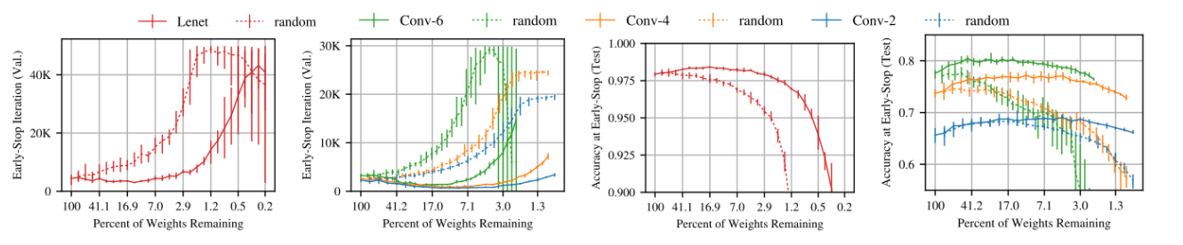
Algorithm
early-stopping criterion: 训练期间验证集损失loss最小的那一次迭代
以上可以证，一直存在较小的子网络，从开始就训练，并且至少与其较大的对应网络一样快速地学习，同时达到相似的测试精度。图1中的实线显示了我们发现的网络。
问题: 剪枝的方法——怎么剪?；剪枝与训练的结合——什么时候剪?
Notes:
一下是作者做出的实验
1.讲下概念，衡量网络学习的速度，使用iteration次数作为标准，这个 => 标准 ；比如说，看一下效果；
2. 图1：MNIST的Lenet架构和CIFAR10的Conv-2，Conv-4和Conv-6架构的早期停止（左）和迭代（右）的迭代次数（见图2）从不同尺寸开始训练时。虚线是随机抽样的稀疏网络（十次试验的平均值）。实线是the winning tickets（五次试验的平均值）密集、随机初始化、前向传播。
左1：X轴剪枝后保留的权重的比例，Y轴早期停止的迭代 即 在多轮迭代中选取的最小验证集的损失的那一次迭代。 wining tickets 在相同的比例的参数下，收敛速度更快左2：X轴剪枝后保留的权重的比例，Y轴早期停止的迭代 即 在多轮迭代中选取的最小验证集的损失的那一次迭代。不同网络保留的网络参数越多，需要达到最小验证集损失的训练迭代次数也越大。相同网络参数越少，达到训练标准的次数越大。
右1：X轴剪枝后保留的权重的比例，Y轴：达到最小验证集损失时在测试集上的准确率。保留的参数比例由大到小时，准确率先升后降，wining tickets效果好于随机采样。
右2：X轴剪枝后保留的权重的比例，Y轴：达到最小验证集损失时在测试集上的准确率。保留的参数比例由大到小时，准确率先升后降，复杂网络准确率越高。

Slide 10
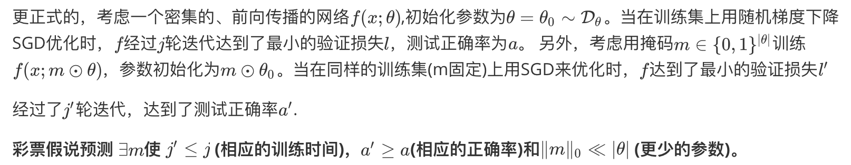
Algorithm
正式的结论
剪怎么剪:该方法通过观察损失函数的变化来判断对应枝的重要性，使用点乘
什么时候剪：一次性剪枝，迭代式剪枝 ：训练权重——剪枝——训练权重
Notes:
作者对这个wining tickets正式的结论
我们指定这些可训练的子网络​ 是中奖票(winning tickets)，m 矩阵维度与theata 一直，取值0，1
因为我们发现的那些已经通过能够学习的权重和连接的组合超过了(the initialization lottery)初始化抽奖。当他们的参数随机重新初始化(​)，我们的中奖票(winning tickets)不再匹配原始网络的性能，提供证据表明这些较小的网络不能有效训练，除非他们适当初始化。

Slide 11
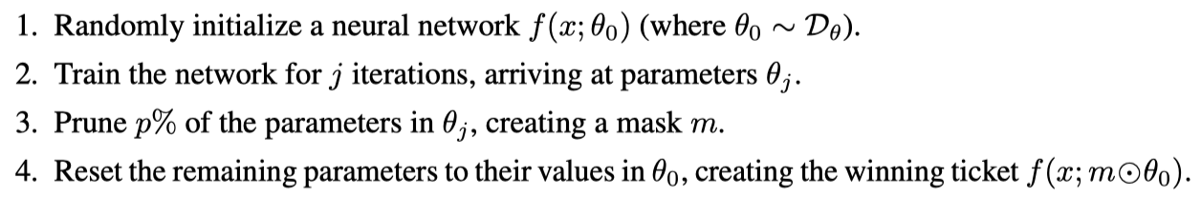

Algorithm
Identifying winning tickets.
通过训练网络并剪枝其最小等级的权重来找到wining tickets。剩余的未剪枝通过连接构成了中奖票的参数结构。对于作者工作创新点而言， each unpruned connection’s value is then reset to its initialization from original network before it was trained。这形成了我们的中心实验：
Notes:
本文的算法思想
这种修剪方法是一次性的：一次网络训练，p％的权重被修剪，幸存的权重被重置。然而，在本文中，
我们专注于迭代修剪，反复训练，修剪和重置网络n轮 rounds; 每一轮剪枝掉上一轮保留参数的​ 。我们结果证明 迭代剪枝发现中彩票 比得上原始网络的正确率，参数规模小于一次性剪枝的规模。每一轮达到 ​收敛
剪枝的粒度变化——剪多深；针对权重或filter

Slide 12
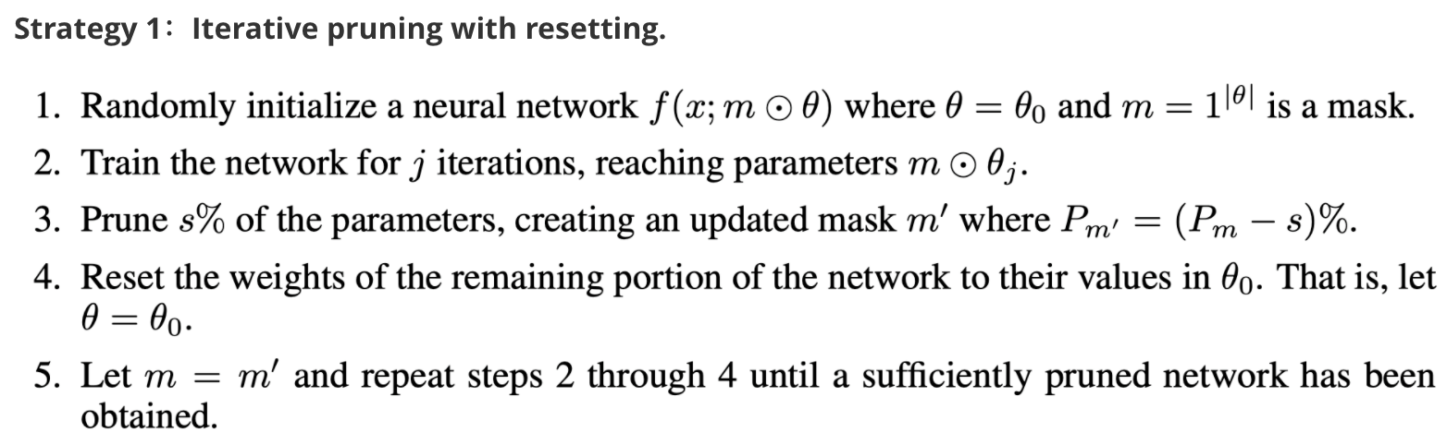
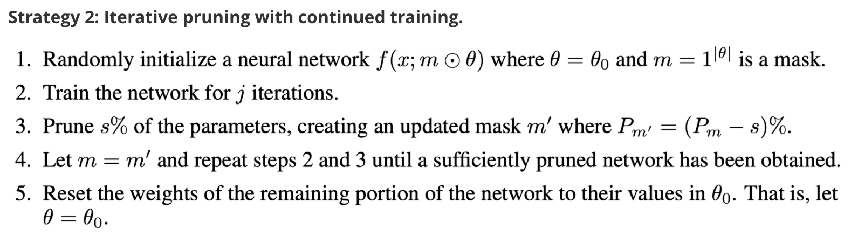
Algorithm
Notes:
正真应用：
这两种策略之间的区别在于，在每轮修剪之后，策略2使用已经训练的权重进行重新训练，而策略1在重新训练之前将网络权重重置回其初始值。在这两种情况下，在网络被充分修剪后，其权重将重置为原始初始化。在小尺寸，1比2更优化
图9和图10比较了我们在附录G和H中选择的超参数上Lenet和Conv-2/4/6架构的两种策略。在所有情况下，策略1保持更高的验证准确性和更快的早期停止时间网络规模。

Slide 13
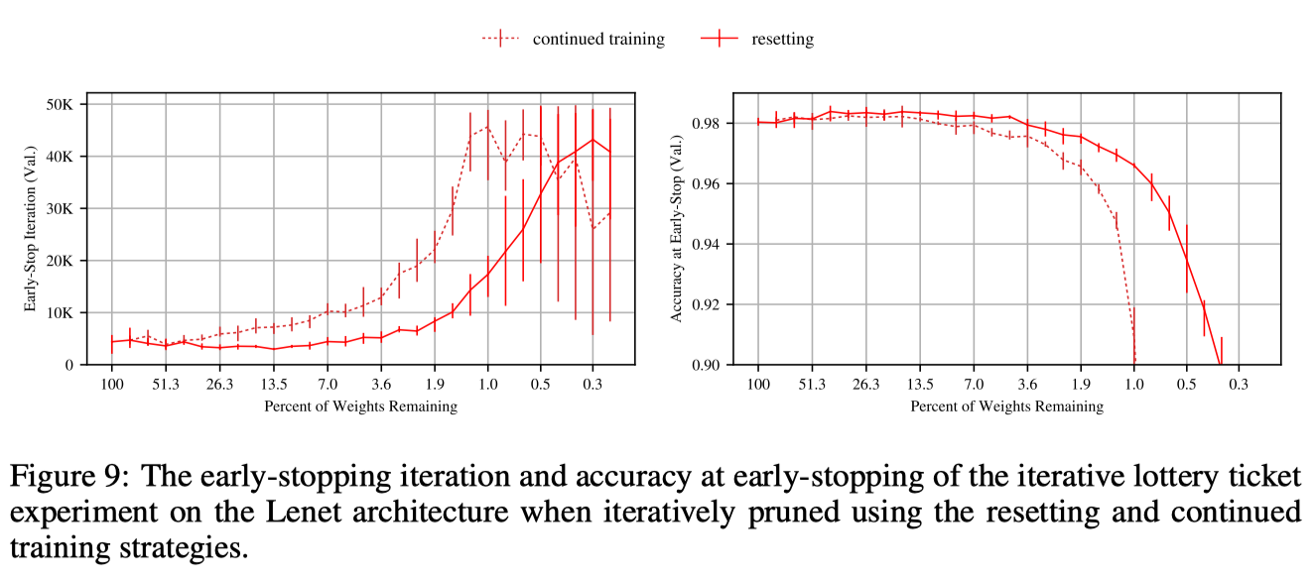
Algorithm

Slide 14
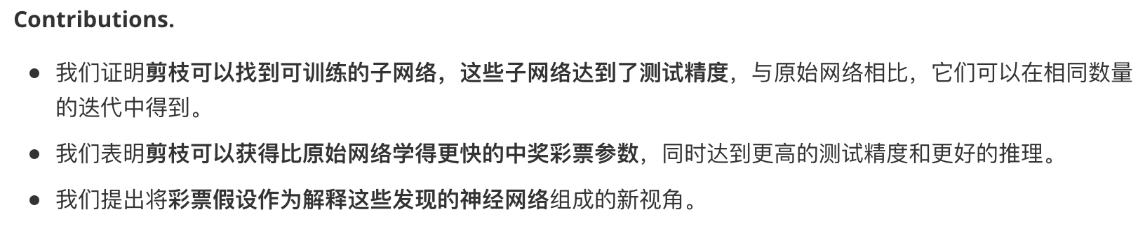
Algorithm
编辑标题
点击文本框即可进行编辑输入相关内容点击文本框即可进行编辑输入相关内容点击文本框即可进行编辑输入相关内容

Slide 15
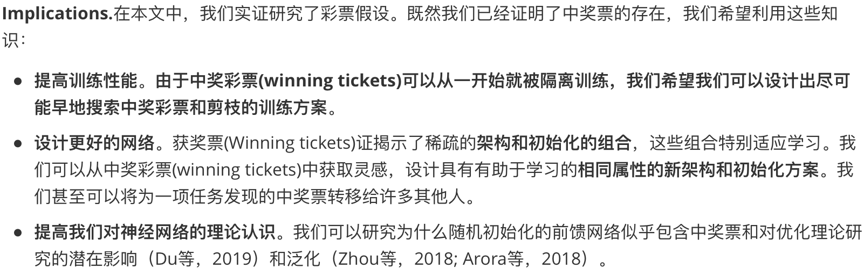
Algorithm
编辑标题
点击文本框即可进行编辑输入相关内容点击文本框即可进行编辑输入相关内容点击文本框即可进行编辑输入相关内容

Slide 16
03
Experiment
Notes:
全连接网络
Conv2/4/6
Vgg-19和resnet-18

Slide 17
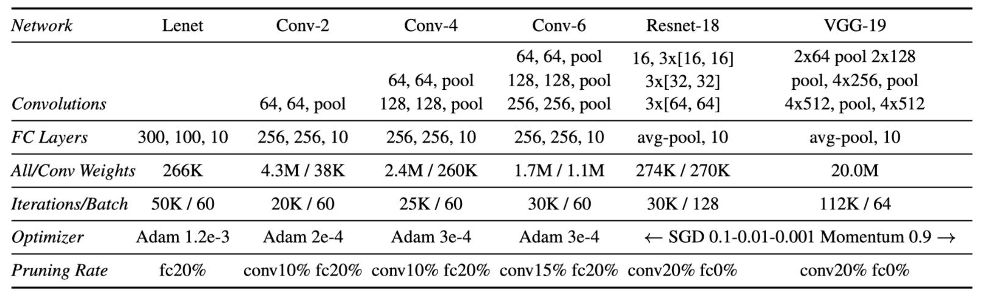
Experiment
Notes:
图2：本文测试的体系结构。卷积是3x3。 Lenet来自LeCun等人。 （1998）。 Conv-2/4/6是VGG的变种（Simonyan＆Zisserman，2014）。 Resnet-18来自He等人。 （2016）。 CIFAR10的VGG-19改编自Liu等人。 （2019）。初始化是Gaussian Glorot（Glorot＆Bengio，2010）。括号表示层周围的残余连接。

Slide 18
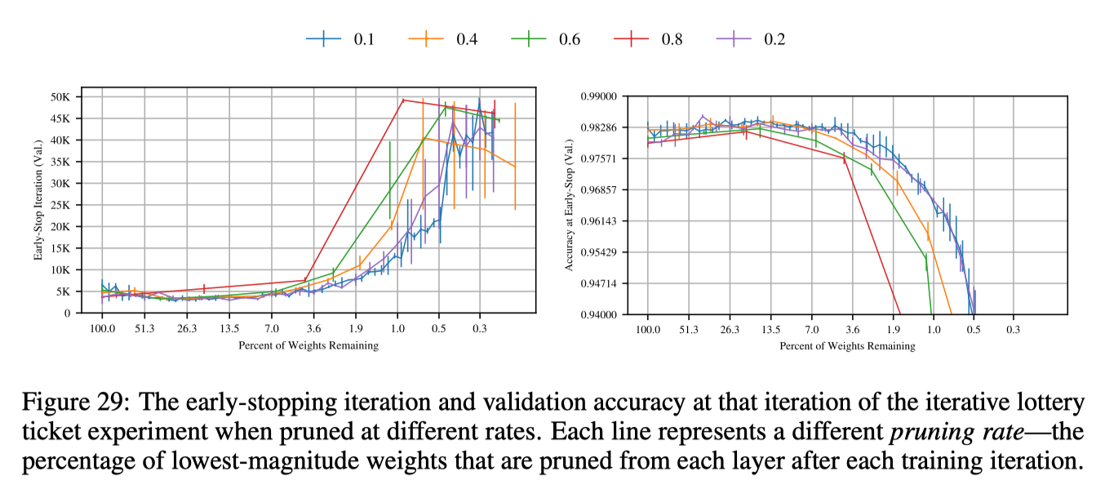
Experiment
为什么选择pruning rate = 20% ？
Notes:
在本文的主体中，我们发现迭代修剪比单次修剪获得更少的中奖票，表明修剪过多的网络会立刻降低性能。在这里，我们探索k的不同值。图29显示了每次修剪迭代修剪的网络数量对早期停止时间和验证准确性的影响。在最低修剪率（0.1和0.2）和更高的修剪率（0.4及以上）之间的早期停止学习速度和验证准确性方面存在切实差异。最低的修剪率可以达到更高的验证准确度，并将验证精度保持在较小的网络规模;它们还可以将较早的停止时间保持在较小的网络规模。对于本文的主体和本附录中的实验，我们使用0.2的修剪率，其保持0.1的准确性和学习速度的大部分，同时减少了获得较小网络规模所需的训练迭代次数。
在所有Lenet实验中，我们以网络其余部分的一半速率修剪输出层。由于输出层非常小（整个Lenet架构中的266,000个中的1,000个权重），我们发现修剪它比其他层更早到达收益递减点。

Slide 19
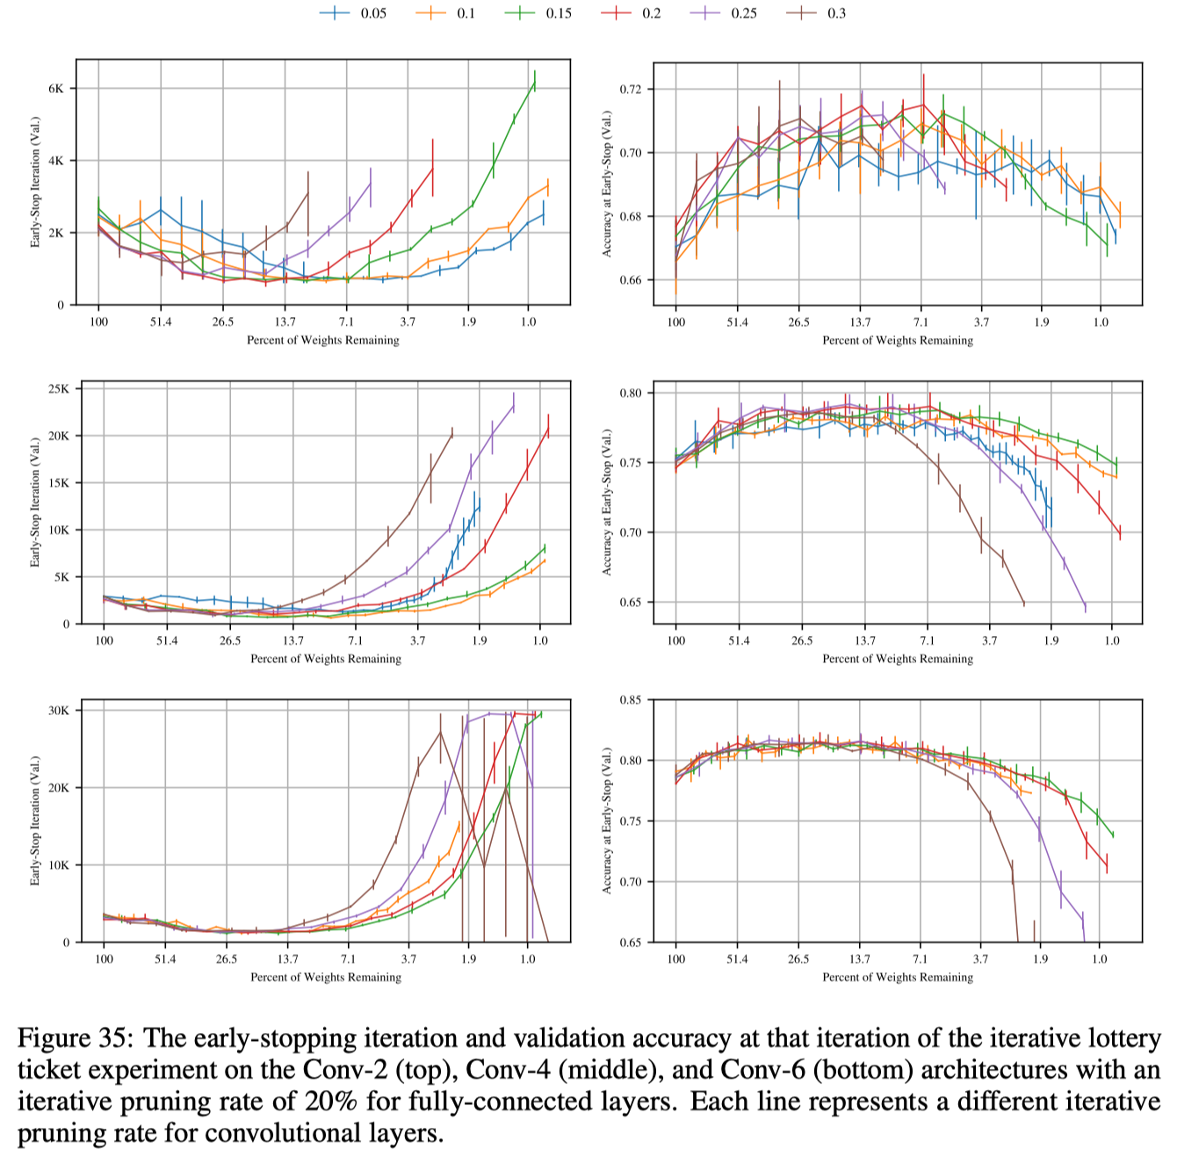
Experiment
Notes:
对于卷积网络架构，我们为卷积和完全连接的层选择不同的修剪速率。在Conv-2和Conv-4架构中，卷积参数占模型中参数总数的相对较小的一部分。通过更慢地修剪卷积，我们可能能够在保持性能的同时进一步修剪模型。换句话说，我们假设，如果所有层都被均匀地修剪，卷积层将成为一个瓶颈，使得更难以找到仍然能够学习的较低参数计数模型。对于Conv-6，反之亦然：由于其近三分之二的参数位于卷积层中，修剪完全连接的层可能成为瓶颈。
我们在本节中选择超参数的标准是找到修剪率的组合，允许网络达到尽可能低的参数计数，同时保持验证准确度等于或高于原始准确度和早期停止时间等于或低于原始网络。
图35显示了对Conv-2（顶部），Conv-4（中部）和Conv-6（底部）执行迭代彩票实验的结果，其具有不同的修剪率组合。
根据我们的标准，我们选择Conv-2的迭代卷积修剪率为10％，Conv-4为10％，Conv-6为15％。对于每个网络，10％到20％之间的任何比率似乎都是合理的。在所有卷积修剪率中，彩票模式继续出现。

Slide 20
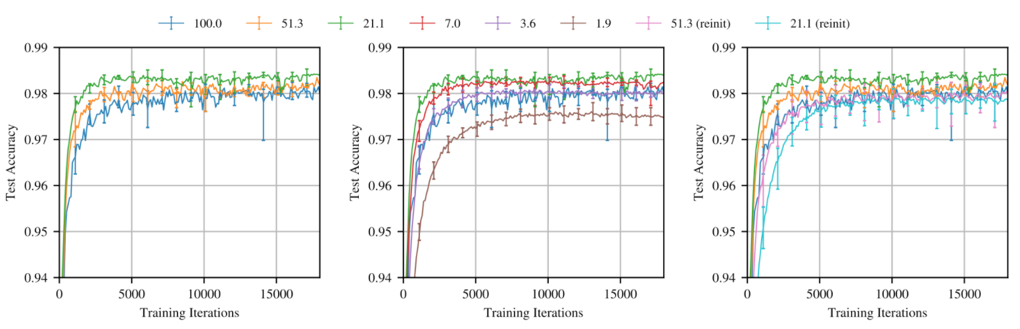

Experiment
全连接网络
在随机初始化和训练网络之后，我们修剪网络并将剩余连接重置为其原始初始化的参数值。我们使用简单的逐层修剪：删除每层中具有最小幅度的权重的百分比。与输出的连接的部分以网络其余部分比率的一半进行修剪。
Iterative pruning.
Notes:
1. 图3：随着训练的进行，Lenet（迭代修剪）的测试准确性。每条曲线是五次试验的平均值。标签是​ - 修剪后网络中剩余的权重比重。误差线是任何试验的最小值和最大值。
2. 51.3 = 100*0.8*0.8*0.8
3. 迭代剪枝。 我们获得的中奖彩票（The winning tickets）比原来的网络学得更快。图3绘制了在不同程度上迭代修剪的中奖彩票（The winning tickets）时的平均测试精度。误差线是五次运行的最小值和最大值。对于第一次修剪，网络学习得越快，测试精度越高，修剪得越多（图3中的左图）。中奖彩票，占原网络重量的51.3％(.i.e, ​)比原始网络更快地达到更高的测试准确度，但比P m = 21.1％时更慢。当P m <21.1％时，学习速度减慢（中图）。当P m = 3.6％时，中奖票据会回归到原始网络的性能。本文中重复了类似的模式。
当P m从100％降低到21％时，The winning tickets学得更快，此时提前停止比原始网络早38％ 原始-5K，prune- 3.1k。进一步修剪导致学习速度变慢，当P m = 3.6％时，返回到原始网络的早期停止性能。随着修剪，测试集精度提高，当P m = 13.5％时，测试精度提高0.3个百分点以上;在此之后，当P m = 3.6％时，精度降低，返回到原始网络的水平。

Slide 21
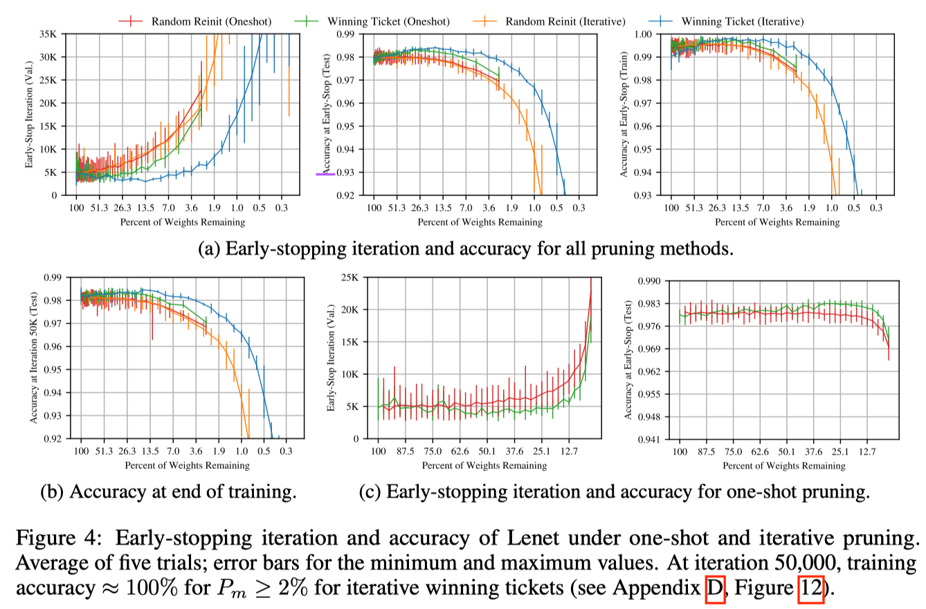
Experiment
全连接网络
Random reinitialization.
Notes:
随机重新初始化。为了测量a winning ticket的初始化的重要性，我们保留a winning ticket的结构（即，掩码m），但是随机地采样新的初始化参数​。我们随机重新初始化(each winning ticket)每张中奖彩票三次，在图4中每点累计15次。我们发现初始化对获胜彩票的效果至关重要。图3中的右图显示了迭代修剪的这个实验。除了原始网络和P m = 51％和21％的获奖门票是随机重新初始化实验。the winning tickets获奖彩票在被修剪时学得更快的地方，但随机重新初始化时，它们学得越来越慢。该实验的更广泛的结果是图4a中的橙色线。与获奖彩票不同，重新初始化的网络学习速度比原始网络慢，并且在修剪后会失去测试准确性。平均重新初始化的迭代中奖票的测试精度从原始准确度下降，相比于当the winning ticket的P m = 21.1％时和2.9％。当P m = 21％时，中彩票的最小验证损失比重新初始化时快2.51倍，并且准确度提高了半个百分点。所有网络达到100％的训练精度，Pm≥5％; 因此, 图4b表明中彩票比随机重新初始化时更好地泛化。该实验支持彩票假设'强调初始化：原始的初始化承受和修剪的好处，而随机重新初始化的性能立即受到影响并且稳定地减少。

Slide 22
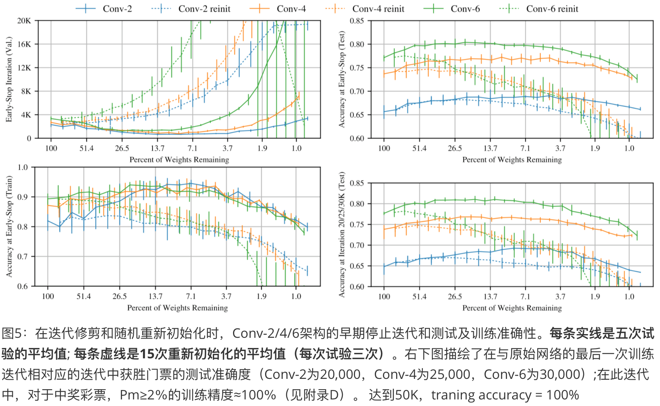
Experiment
Conv2/4/6网络
Finding winning tickets.
Notes:
中奖彩票达到最低验证损失比为Conv-2的快3.5倍（P m = 8.8％），比Conv-4快3.5倍（Pm = 9.2％），比Conv-6快2.5倍（P m = 15.1％） 。测试精度最高提高3.4个百分点对Conv-2的（P m = 4.6％），Conv-4的3.5个百分点（P m = 11.1％）和Conv-6的3.3个百分点（P m = 26.4％）。当P m> 2％时，所有三个网络都保持在其原始平均测试精度之上。 ???
与第2节一样，早期停止迭代的训练精度随着测试精度而提高。然而，在Conv-2的迭代20,000，Conv-4的25,000和Conv-6的30,000（对应于原始网络的最终训练迭代的迭代）中，当Pm≥2%时，所有网络的训练精度达到100％（附录D，图13）和中彩票仍然保持较高的测试精度（图5右下）。这意味着中彩票的测试和训练准确度之间的差距较小，表明它们泛化更好。
Random reinitialization.
正如MNIST上的Lenet（第2节）一样，随机重新初始化实验的测试精度下降得更快。然而，与Lenet不同，早期停止时的测试准确性最初保持稳定，甚至在Conv-2和Conv-4上也得到改善，表明 - 在适度的修剪 - 中奖彩票的结构可能会带来更好的准确性。

Slide 23
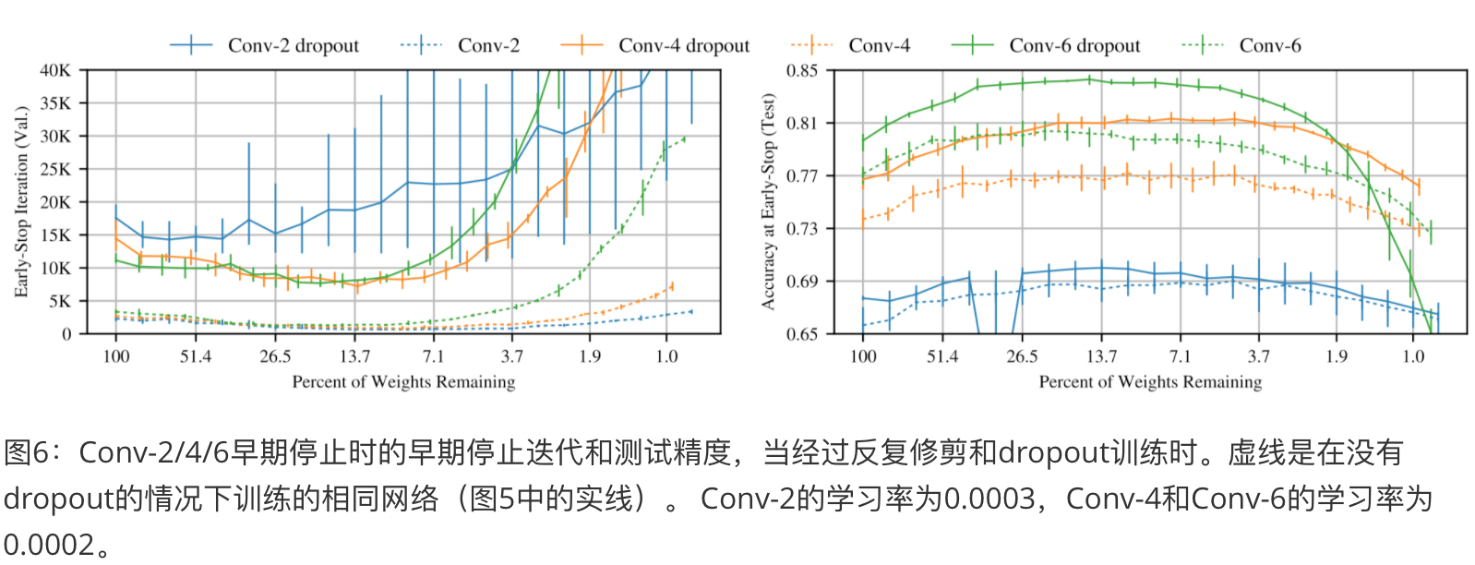
Experiment
Conv2/4/6网络
Dropout
通过在每次训练迭代中随机排除一小部分单元（即，随机抽样子网）来提高准确性。
Notes:
图6显示了Conv-2，Conv-4和Conv-6的训练结果，其dropout率为0.5。虚线是没有dropout的网络性能（图5中的实线）。 我们在dropout训练时继续获得中奖彩票。dropout提高了初始测试的准确性（分别为Conv-2，Conv-4和Conv-6的平均值分别为2.1,3.0和2.4个百分点），迭代修剪进一步提高（最多增加2.3,4.6和4.7百分点，平均分别）。迭代修剪学习变得比以前更快，但在Conv-2的情况下则不那么显着。
这些改进表明我们的迭代修剪策略与dropout相互促进在互补的作用下。 Srivastava观察到dropout导致最终网络中的稀疏激活; dropout引起的稀疏性可能会使网络被修剪。如果是这样，针对权重的dropout技术（Wan et al。，2013）或学习每个权重的dropout概率（Molchanov等，2017; Louizos等）可以使中奖彩票更容易找到。

Slide 24
Experiment
VGG 和Resnet对CIFAR10
迭代修剪，对所使用的特定学习率很敏感。
全局剪枝。在Lenet和Conv-2/4/6上，我们以相同的比例分别修剪每一层。对于Resnet-18和VGG-19，我们稍微修改了这个策略：我们在全局范围内修剪这些更深层的网络，在所有卷积层中共同去除最小幅度的权重。
Global pruning.
Notes:
在这里，我们研究了神经网络上的彩票假设，这些假设唤起了实践中使用的架构和技术。具体而言，我们考虑VGG型深度卷积网络（CIFAR10-Simonyan和Zisserman（2014）上的VGG-19）和残余网络（CIFAR10-He等人（2016）上的Resnet-18）。这些网络通过batchnorm，权重衰减，降低学习率计划和增强的训练数据进行训练。我们继续为所有这些架构找到中奖彩票; 然而，我们发现它们的方法，迭代修剪，对所使用的特定学习率很敏感。在这些实验中，我们不是测量早期停止时间（对于这些较大的网络，与学习速率计划纠缠在一起），而是在训练期间的几个时刻绘制准确度，以说明准确度提高的相对速率。
全局剪枝。在Lenet和Conv-2/4/6上，我们以相同的比例分别修剪每一层。对于Resnet-18和VGG-19，我们稍微修改了这个策略：我们在全局范围内修剪这些更深层的网络，在所有卷积层中共同去除最低幅度的权重。在附录I.1中，我们发现全局修剪确定了Resnet-18和VGG-19的较小中奖票。我们对此行为的推测解释如下：对于这些更深层次的网络，某些层具有比其他层更多的参数。例如，VGG-19的前两个卷积层有1728和36864个参数，而最后一个有235万个。当所有图层以相同的速率修剪时，这些较小的图层成为瓶颈，使我们无法识别最小的中奖票。全局修剪可以避免这种陷阱。

Slide 25
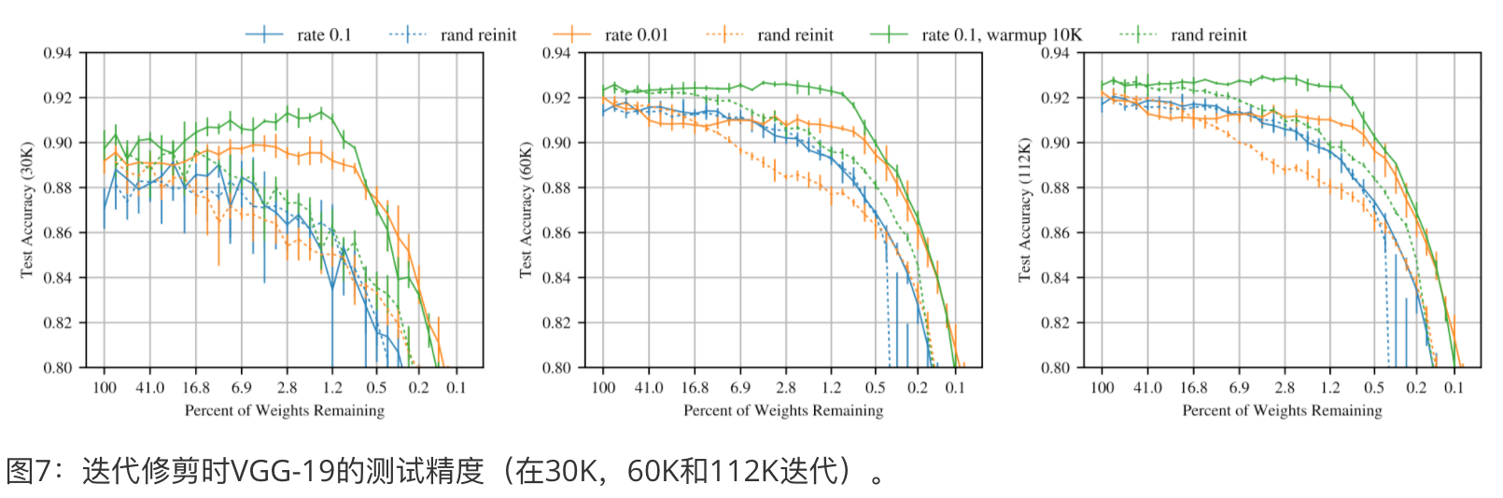
Experiment
VGG 和Resnet对CIFAR10
VGG-19.
在学习率0.1下以预热(warmup)（k = 10000，绿线）训练VGG-19可以将未剪枝网络的测试精度提高大约一个百分点。
Notes:
我们使用相同的训练方案和超参数：160个epochs（112,480次迭代），其中SGD具有动量（0.9）并且在80和120个时期将学习率降低10倍。该网络有2000万个参数。图7显示了在两个初始学习率下对VGG-19进行迭代修剪和随机重新初始化的结果：0.1（在Liu等人（2019）中使用）和0.01。在较高的学习速率下，迭代修剪不能找到中奖票，并且性能并不比修剪后的网络随机重新初始化时更好。但是，在较低的学习速率下，通常的模式重新出现，子网络保持在原始精度的1个百分点内，而Pm≥3.5％。 （他们不是中彩票，因为它们与原始准确度不匹配。）当随机重新初始化时，子网络会失去准确性，因为它们与本文中的其他实验一样被修剪。尽管这些子网在训练早期学习的速度比未传播的网络快（图7左），但由于较低的初始学习速率，这种准确性优势在训练后期会逐渐消失。但是，这些子网仍然比重新初始化时学得更快。
为了弥合较低学习率的彩票行为与较高学习率的准确性优势之间的差距，我们探讨了从0到初始学习率的线性学习率预热(warmup)对k次迭代的影响。在学习率0.1下以预热(warmup)（k = 10000，绿线）训练VGG-19可以将未剪枝网络的测试精度提高大约一个百分点。热身(warmup)可以获得中奖彩票，当Pm≥1.5％时超过此初始准确度。

Slide 26
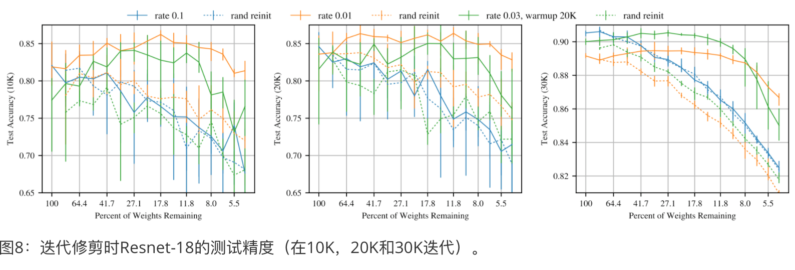
Experiment
VGG 和Resnet对CIFAR10
Resnet-18.
Notes:
Resnet-18（He et al。，2016）是一个20层卷积网络，具有为CIFAR10设计的残差连接。它有271,000个参数。我们用SGD以动量（0.9）训练网络进行30,000次迭代，在20,000和25,000次迭代时将学习率降低10倍(decreasing the learning rate by a factor of 10)。图8显示了学习率0.1（在He等人（2016）中使用）和0.01的迭代修剪和随机重新初始化的结果。这些结果很大程度上反映了VGG的结果：迭代修剪以较低的学习率获得中奖彩票，但不是较高的学习率。较低学习率的最佳中奖门票的准确率（当41.7％≥Pm≥21.9％时，89.5％）在较高学习率（90.5％）下达不到原始网络的准确读。在较低的学习率下，中奖票最初学习得更快（图8的左图），但是在训练后的较高学习率（右图）下落后于未剪枝的网络。通过预热训练的中奖彩票在较高学习率下与未剪枝网络的准确性差距接近，在P m = 27.1％时，学习率0.03（预热，k = 20000）达到90.5％的测试准确度。对于这些超参数，当Pm≥11.8％时，我们仍然会获得中奖彩票。然而，即使有热身warmup，我们也无法找到超参数在我们可以用原始学习率0.1来识别中奖彩票。

Slide 27
Experiment
Result
我们发现的中奖彩票(winning tickets)是原始网络规模的10-20％（或更小）（较小的尺寸）。在这个尺寸下，它们在最多相同的迭代次数（相应的训练时间）内达到或超过原始网络的测试精度（相称的准确度）。
当随机重新初始化时，中奖彩票(the winning tickets)表现得更糟，这意味着单独的结构无法解释获胜彩票成功。
Notes:
我们找到winning tickets 在全连接结构对mnist和卷积结构对cifar10 通过几个优化策略(SGD, 动量, adam) 用不同技术如dropout，weightdecay，batchnorm和残差连接。我们用无结构化的剪枝技术，所以中票的彩票是稀疏的。
在更深的网络中，我们这个基于剪枝的策略 来找到 winning tickets 对学习率是很敏感的：它需要热身warmup才能在以更高的学习率获得中奖彩票。

Slide 28
04
Discuss

Slide 29
Discuss
试图确定类似的稀疏网络是否可以从一开始就学习。我们发现本文研究的架构可靠地包含这种可训练的子网，并且彩票假设提出该属性一般适用。
winning tickets 初始化的重要性。
winning tickets的参数结构的重要性
winning tickets的改进泛化。
神经网络优化的意义。
Notes:
关于神经网络修剪的现有工作（例如，Han等人（2015））证明由神经网络学习的函数通常可以用较少的参数来表示。修剪通常通过训练原始网络，移除连接和进一步调整来进行。实际上，刚开始的训练初始化修剪网络的权重，以便它可以在微调期间孤立地学习。我们试图确定类似的稀疏网络是否可以从一开始就学习。我们发现本文研究的架构可靠地包含这种可训练的子网，并且彩票假设提出该属性一般适用。我们对获奖门票的存在和性质的实证研究引发了许多后续问题。
1.当随机重新初始化时，winning tickets学得更慢并且测试精度更低，这表明初始化对其成功很重要。这种行为的一种可能的解释是这些初始权重在训练之后接近它们的最终值 - 在最极端的情况下，它们已经被训练。然而，附录F中的实验表明相反 - 中奖票(winning tickets)权重比其他权重更进一步。这表明初始化的优势与优化算法，数据集和模型相关联。例如，the winning ticket的初始化可能落在损失情况的区域中，该区域特别适合于通过所选择的优化算法进行优化。
2.产生中奖彩票的初始化安排在特定的稀疏架构中。由于我们通过大量使用训练数据来发现中奖彩票，我们假设我们的中奖彩票的结构编码为手边的学习任务定制的归纳偏差。Cohen＆Shashua（2016）表明，嵌入在深层网络结构中的归纳偏差决定了它可以比浅层网络更有效地分离更多参数的数据类型; 虽然Cohen＆Shashua（2016）专注于卷积网络的汇集几何，但类似的效果可能与获奖门票的结构有关，即使在大量修剪时也可以学习。
3. 。我们可靠地找到能够更好地泛化的中奖彩票，超过原始网络的测试精度，同时匹配其训练准确性。 测试精度随着我们的修剪而增加然后减小，
4. 。我们推测（但不是凭经验表明）SGD寻找并训练一个初始化良好的子网。通过这种逻辑，过度参数化的网络更容易训练，因为它们具有更多潜在中奖彩票的子网络组合。

Slide 30
05
Future

Slide 31
Discuss
稀疏修剪是我们找到中奖彩票的唯一方法
我们获得的winning tickets具有初始化，打算研究这些初始化的属性
在更深的网络（Resnet-18和VGG-19）上，迭代修剪无法找到winning tickets
Notes:
在更深的网络（Resnet-18和VGG-19）上，迭代修剪无法找到winning tickets，除非我们用学习率预热(with learning rate warmup.)训练网络。在未来的工作中，我们计划探索为什么需要预热以及我们的识别winning tickets方案的其他改进是否可以消除对这些超参数修改的需求。

Slide 32
Thank you

